Slide 1

What Each Data Repair Step Is Worth in Next-Hour Traffic Forecasting on the Istanbul Open Data and What Happens on Holidays
Students:
Quang Tran
An Truong
Loc Truong
Supervisor:
Lê Võ Minh Thư
Ho Chi Minh City, 2026
Notes:
Kính chào cô và các bạn. Đề tài của nhóm em là: mỗi bước sửa dữ liệu đáng giá bao nhiêu khi dự báo lưu lượng xe giờ kế tiếp trên dữ liệu mở của Istanbul, và điều gì xảy ra vào dịp lễ. Nội dung bài trình bày bám theo bài báo LaTeX của nhóm (ICIIT 2027) và hai notebook A, B.

Slide 2
Outline
PART 1
Understanding the Problem & Data
Problem Statement · Research Questions · Study Area · Data Cleaning · SQL Queries
PART 2
Analysis & Visualization (RQ1)
Study pipeline · Weekly rhythm by hour and day · Holidays by month
PART 3
Modeling & Evaluation (RQ2, RQ3)
Model comparison · Repair ladder · Holiday echo and weekly lag · Feature groups · Conclusion
Notes:
Bài trình bày gồm ba phần. Phần một là bài toán và dữ liệu. Phần hai trả lời câu hỏi thứ nhất bằng phân tích và hình. Phần ba trả lời câu hỏi thứ hai và thứ ba bằng mô hình, rồi kết luận.

Slide 3
PART 1
Understanding the Problem & Data
Problem Statement
Research Questions
Study Area & Cleaning
SQL Queries
Notes:
Trước hết là phần một: hiểu bài toán và dữ liệu.

Slide 4
#1 Problem Statement
1
Why next-hour traffic?
Traffic centres forecast each road cell one hour ahead to set signals and inform drivers.
Approach
SQL (DuckDB)
describe traffic and gaps; build lag features on a complete hourly grid
Python models
Ridge, Extra Trees, LightGBM, MLP vs persistence and 3 baselines
Evaluation
8 quarterly test folds; repair ladder R0–R5; Wilcoxon tests
2
What we forecast
The number of vehicles in a road cell in the next hour, for the 150 busiest cells of Istanbul, 2022–2024.
3
Why it matters
Papers report one error number; how much comes from data preparation, and how bad holidays are, is rarely measured.
Data: Istanbul Metropolitan Municipality (IBB), Hourly Traffic Density Data Set, open licence. Kapoor & Narayanan (2023), Patterns 4(9): misaligned time inflates ML results.
Notes:
[Chỉ số 1] Trung tâm điều khiển giao thông cần biết trước một giờ mỗi đoạn đường sẽ có bao nhiêu xe để chỉnh đèn và báo cho tài xế.
[Chỉ số 2] Nhóm dự báo số xe giờ kế tiếp cho 150 ô đường đông nhất Istanbul, dữ liệu 2022 đến 2024.
[Chỉ số 3] Các bài báo thường chỉ báo một con số sai số, không cho biết bao nhiêu phần đến từ việc chuẩn bị dữ liệu, và ít khi chấm riêng ngày lễ. Kapoor và Narayanan 2023 cảnh báo rằng sai lệch thời gian trong dữ liệu làm kết quả học máy đẹp hơn thực tế.
[Chỉ khung Approach] Nhóm dùng SQL trên DuckDB để mô tả dữ liệu và tạo đặc trưng trên lưới giờ đầy đủ, rồi dùng Python so sánh bốn mô hình với bốn mốc đơn giản qua tám quý kiểm thử.

Slide 5
#2 Research Questions
RQ1 · Traffic patterns
RQ2 · Model comparison
RQ3 · Repair value & holidays
How does traffic vary by hour, day type and month, and how complete is the record?
Method
SQL (DuckDB) queries Q1–Q5
Output
Hour × weekday profiles, gaps, holiday echo ratio
Which of four models forecasts next-hour vehicles best, and by how much over simple baselines?
Method
Ridge, Extra Trees, LightGBM, MLP · 8 quarters · 3 seeds
Output
MAE, MASE vs persistence, per quarter
How much is each repair step worth, and what happens in the week after a holiday?
Method
Repair ladder R0–R5 · weekly lags L0–L4 · Wilcoxon
Output
MAE change per step, error by days from a holiday
Notes:
[Chỉ cột xanh] Câu hỏi một mô tả dữ liệu: lưu lượng thay đổi theo giờ, loại ngày, tháng ra sao, và dữ liệu đầy đủ đến đâu. Trả lời bằng năm câu SQL.
[Chỉ cột cam] Câu hỏi hai: trong bốn mô hình Ridge, Extra Trees, LightGBM và MLP, mô hình nào dự báo giờ kế tiếp tốt nhất, tốt hơn các mốc đơn giản bao nhiêu, chấm qua tám quý.
[Chỉ cột tím] Câu hỏi ba là đóng góp chính: mỗi bước sửa dữ liệu làm sai số giảm bao nhiêu, và tuần sau ngày lễ thì sao.

Slide 6
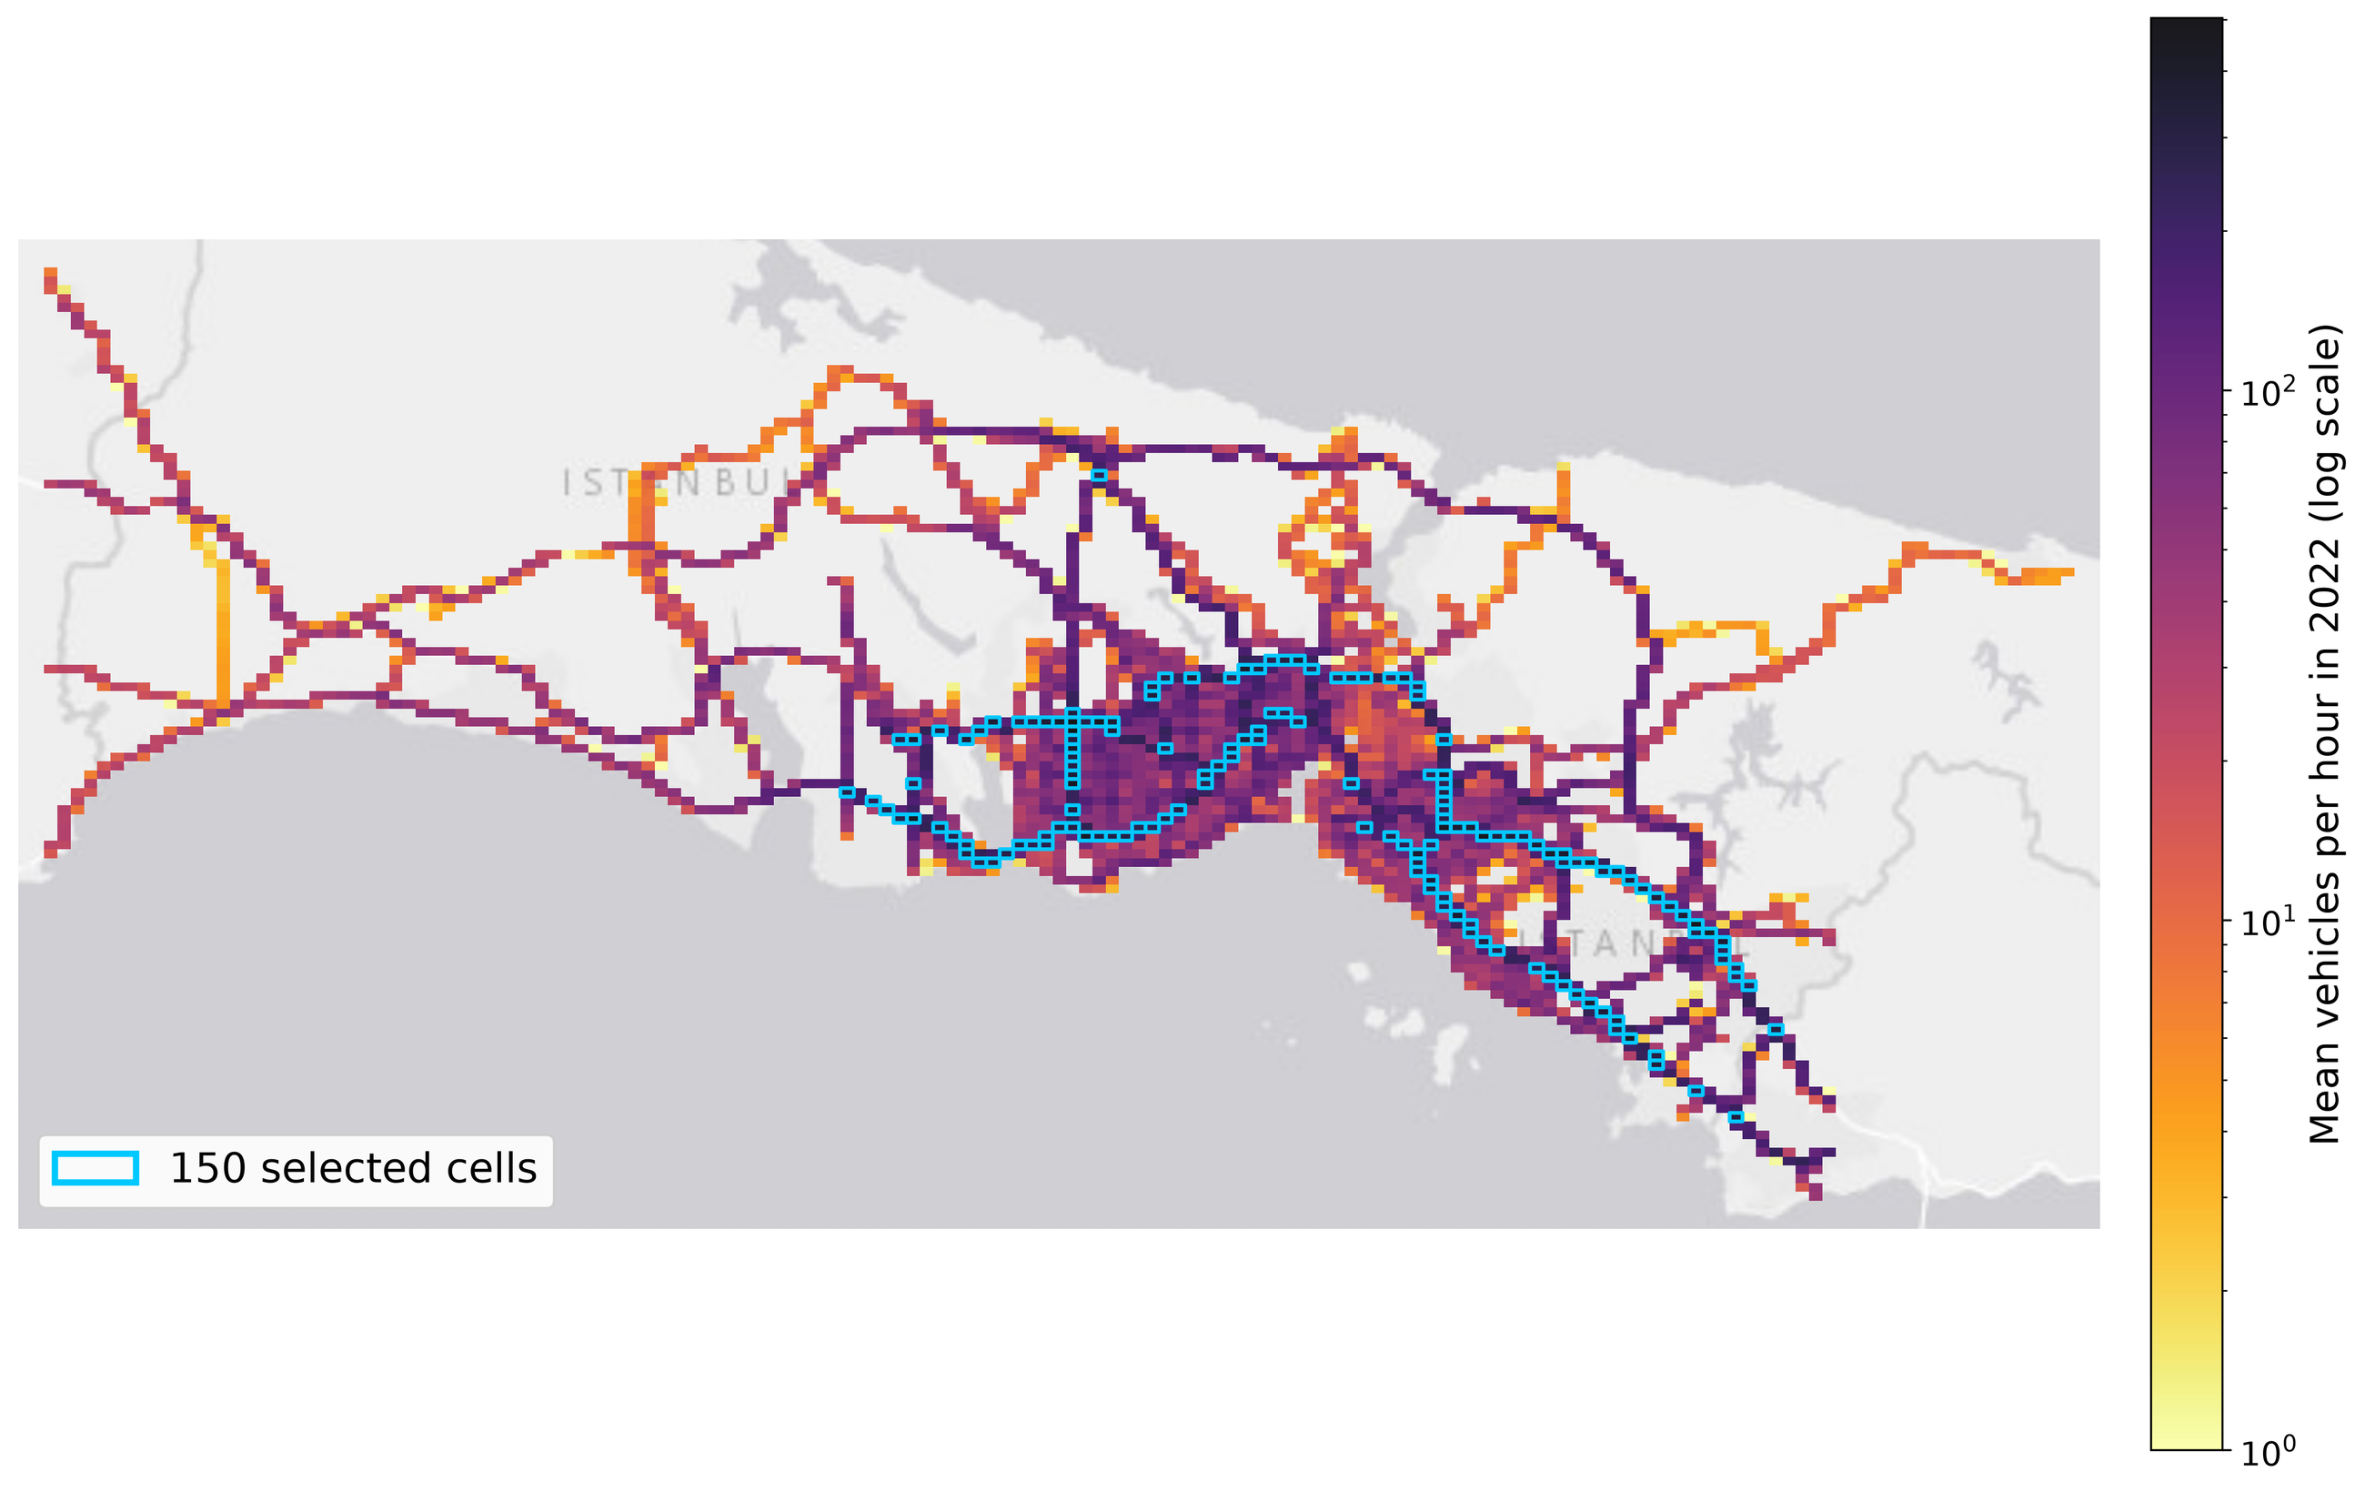
#3 Data Understanding — Study Area
150 busiest cells
74 European side · 76 Asian side; 245.8–503.5 vehicles per hour
36 monthly files
Hourly, Jan 2022 – Dec 2024; 58.4 million records, 8 columns
3.95 M cell-hours
complete hourly grid of the 150 cells; 93.98% have a record
Fig. 2 (paper): all 2,459 cells reporting in 2022, coloured by mean vehicles per hour (log scale); 150 selected cells outlined in blue. Base map: Esri, DeLorme, NAVTEQ.
Notes:
[Chỉ bản đồ] Mỗi ô là một ô geohash của IBB. Năm 2022 có 2.459 ô có dữ liệu. Nhóm giữ các ô có dữ liệu ít nhất một nửa số giờ, rồi lấy 150 ô có lượng xe trung bình cao nhất, viền xanh trên bản đồ. Các ô này nằm dọc đường cao tốc và hai cầu Bosphorus, chia gần đều hai bờ: 74 ô phía châu Âu, 76 ô phía châu Á.
Quan trọng: ô chỉ được chọn từ năm 2022, nên nhóm không nhìn vào các năm kiểm thử 2023 và 2024.
[Chỉ các ô bên phải] Dữ liệu gồm 36 file tháng, 58,4 triệu bản ghi. Trên lưới giờ đầy đủ, 150 ô có 3.945.600 ô-giờ, trong đó 93,98% có bản ghi. Nguồn: paper mục 2.1, report/table_cleaning_log.csv.

Slide 7
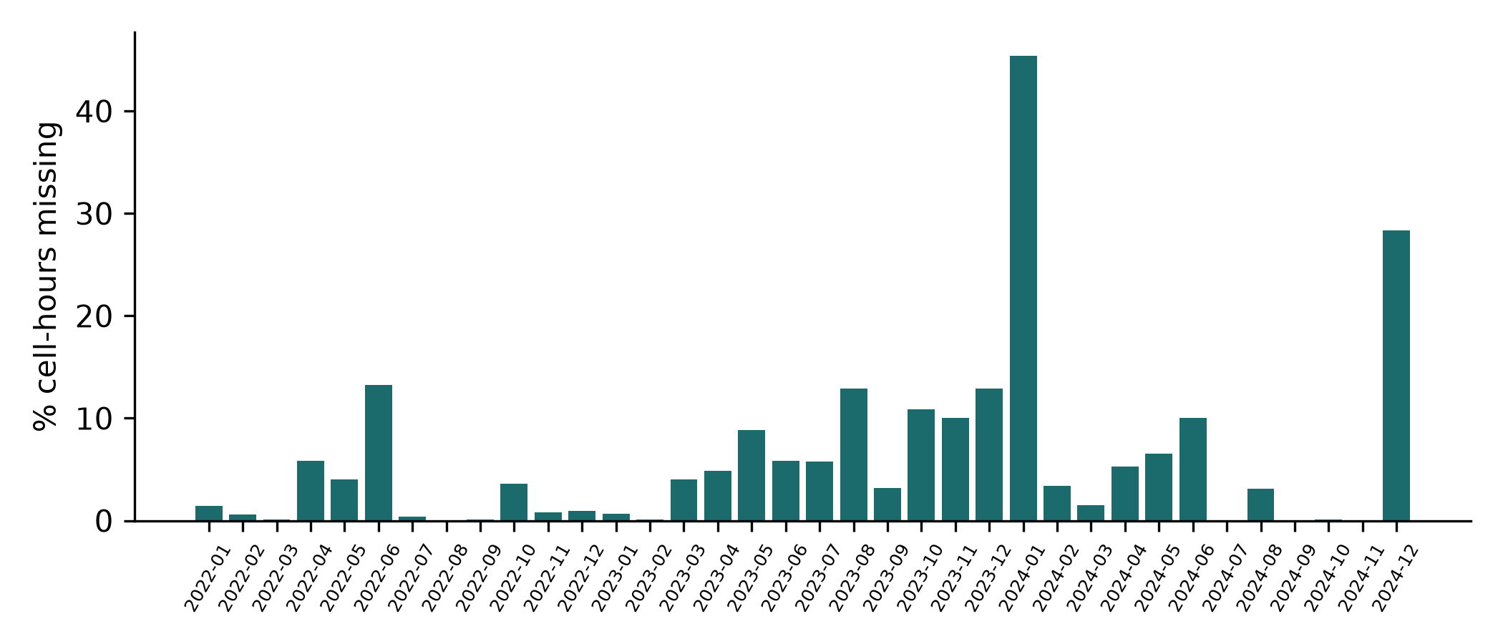
#3 Data Understanding — Data Cleaning
Outage flags
1,544 city-wide outage hours
53 partial outage hours
99 faulty hours (far below normal)
Not scored: rule fixed before testing
Holiday calendar
41 holiday days · 9 arife · 3 bridge days
51 days in the week after a holiday
Share of cell-hours without a record, by month (bar chart). January 2024: 45.4% missing.
Rows are clean
0 duplicate keys · 0 bad values · 0 unparsed times
Hours are missing
237,596 cell-hours (6.02%) without a record
Level break
~24 Jan 2024: weekday mean 271.6 → 491.8 (+81.1%)
Notes:
[Chỉ biểu đồ] Đây là tỷ lệ ô-giờ không có bản ghi theo tháng. Tháng 1 năm 2024 mất 45,4%, tháng 12 năm 2024 mất 28,4%.
[Chỉ hai thẻ dưới] Từng dòng dữ liệu thì sạch: không có khoá trùng, không có giá trị sai. Lỗi thật là mất giờ: 6,02% ô-giờ không có bản ghi. Khi mất cả giờ, 'dòng trước' không còn là 'giờ trước'.
[Chỉ thẻ Outage] Nhóm gắn cờ 1.544 giờ mất dữ liệu toàn thành phố, 53 giờ mất một phần và 99 giờ có giá trị thấp bất thường. Các giờ này không được chấm điểm, quy tắc này đặt trước khi kiểm thử.
[Chỉ thẻ lịch] Nhóm tự dựng lịch ngày lễ: 41 ngày lễ, 9 ngày arife tức nửa ngày trước lễ, 3 ngày nghỉ bù và 51 ngày thuộc tuần sau lễ.
[Chỉ thẻ cam] Khoảng 24 tháng 1 năm 2024 lượng xe ngày thường nhảy từ 271,6 lên 491,8, tăng 81,1%. Giao thông thật không đổi nhanh như vậy, nên nhóm coi đây là thay đổi cách thu thập (giả thuyết) và báo thêm kết quả khi bỏ quý 2024-Q1.
Nguồn: report/table_cleaning_log.csv, table_q3.csv, fig_rq1_completeness.png, paper mục 2.2–2.3.

Slide 8
#4 SQL Queries — DuckDB
Query | Purpose | Technique | RQ
Q1 | Hourly profile by day type | GROUP BY · WHERE | RQ1
Q2 | Day type vs weekdays, by period | CTE · JOIN · CASE | RQ1
Q3 | Completeness and outages by month | GROUP BY | RQ1
Q4 | Cells thinning out, by quarter | CTE · CASE | RQ1
Q5 | Holiday echo: last week / today | LAG OVER · CTE | RQ1, 3
Q6 | Feature table, target = next hour | LAG / LEAD OVER · JOIN | RQ2, 3
Q7 | Quality check of the feature table | COUNT DISTINCT | Q6
SELECT cell, ts, vehicles AS volume,
LEAD(vehicles, 1) OVER w AS y,
LAG(vehicles, 1) OVER w AS lag1,
LAG(vehicles, 23) OVER w AS lag23,
-- same hour last week
LAG(vehicles, 167) OVER w
AS lag167,
ts - LAG(ts, 1) OVER w AS gap
FROM tr
WINDOW w AS (PARTITION BY cell
ORDER BY ts);
Q6, simplified (full query in sql/queries.sql)
7 queries
sql/queries.sql, results in report/table_q*.csv
Past-only inputs
LEAD used only for the target y
Q7 check
max gap 1 h · 0 duplicate keys · 3,945,450 rows
Notes:
Phân tích câu hỏi một và việc tạo dữ liệu cho mô hình đều viết bằng SQL trên DuckDB, tổng cộng 7 câu lệnh trong file sql/queries.sql, kết quả lưu ở report/table_q*.csv.
[Chỉ Q1 đến Q5] Năm câu đầu trả lời câu hỏi một: hồ sơ theo giờ và loại ngày, so với ngày thường, độ đầy đủ theo tháng, ô thưa dần theo quý, và tỷ lệ tuần trước chia hôm nay.
[Chỉ khung code] Q6 tạo bảng cho mô hình. LEAD nhìn xuống một dòng để lấy đáp án là số xe giờ sau; LAG nhìn lên để lấy quá khứ, ví dụ cùng giờ tuần trước. Vì dữ liệu nằm trên lưới giờ đầy đủ nên lùi k dòng đúng bằng lùi k giờ.
[Chỉ ba thẻ dưới] Q7 kiểm tra bảng: khoảng cách lớn nhất giữa hai dòng là 1 giờ và không có khoá trùng.
Lưu ý cho nhóm: quy định số query = số thành viên × 3; nếu nhóm 3 người cần 9 query, hiện có 7.

Slide 9
#4 SQL Queries — Q5: the holiday echo
-- Q5: same hour one week earlier divided by
-- today, by type of the current day
WITH d AS (
SELECT cell, ts, day_type, vehicles,
LAG(vehicles, 168) OVER (PARTITION BY cell
ORDER BY ts) AS last_week
FROM tr)
SELECT day_type,
COUNT(*) AS cell_hours,
ROUND(SUM(last_week) / SUM(vehicles), 3)
AS last_week_over_today
FROM d
WHERE vehicles IS NOT NULL AND last_week IS NOT NULL
GROUP BY 1
ORDER BY 3;
Result (7 of 7 rows, report/table_q5.csv)
day_type | cell-hours | last wk / today
week after holiday | 170,404 | 0.764
weekend | 894,013 | 0.992
weekday | 2,216,710 | 1.001
special event | 51,157 | 1.081
arife | 27,150 | 1.220
admin leave | 7,200 | 1.347
holiday | 138,000 | 1.428
Insight: last week's count is 1.43× today on holidays and 0.76× in the week after a holiday, but 1.00 on weekdays. The "same hour last week" feature is biased exactly when last week was a holiday: we call this the holiday echo. (RQ1 → RQ3)
Notes:
[Chỉ code] Q5 dùng hàm cửa sổ LAG 168 giờ, tức cùng giờ tuần trước, rồi chia tổng của tuần trước cho tổng của hôm nay, theo loại ngày.
[Chỉ bảng] Ngày thường tỷ lệ là 1,00: tuần trước gần như giống hệt hôm nay. Nhưng vào ngày lễ, tuần trước đông gấp 1,43 lần; còn tuần sau lễ, tuần trước, tức chính ngày lễ, chỉ bằng 0,76.
[Kết] Một đặc trưng gần như chính xác vào ngày thường lại lệch lên vào ngày lễ và lệch xuống đúng một tuần sau. Nhóm gọi hiện tượng này là holiday echo, tiếng vọng của ngày lễ. Đây là cầu nối sang câu hỏi ba.

Slide 10
PART 2
Analysis & Visualization (RQ1)
Study pipeline
Weekly rhythm by hour
Holidays by month
Notes:
Tiếp theo là phần hai: trả lời câu hỏi thứ nhất về đặc điểm của dữ liệu.

Slide 11
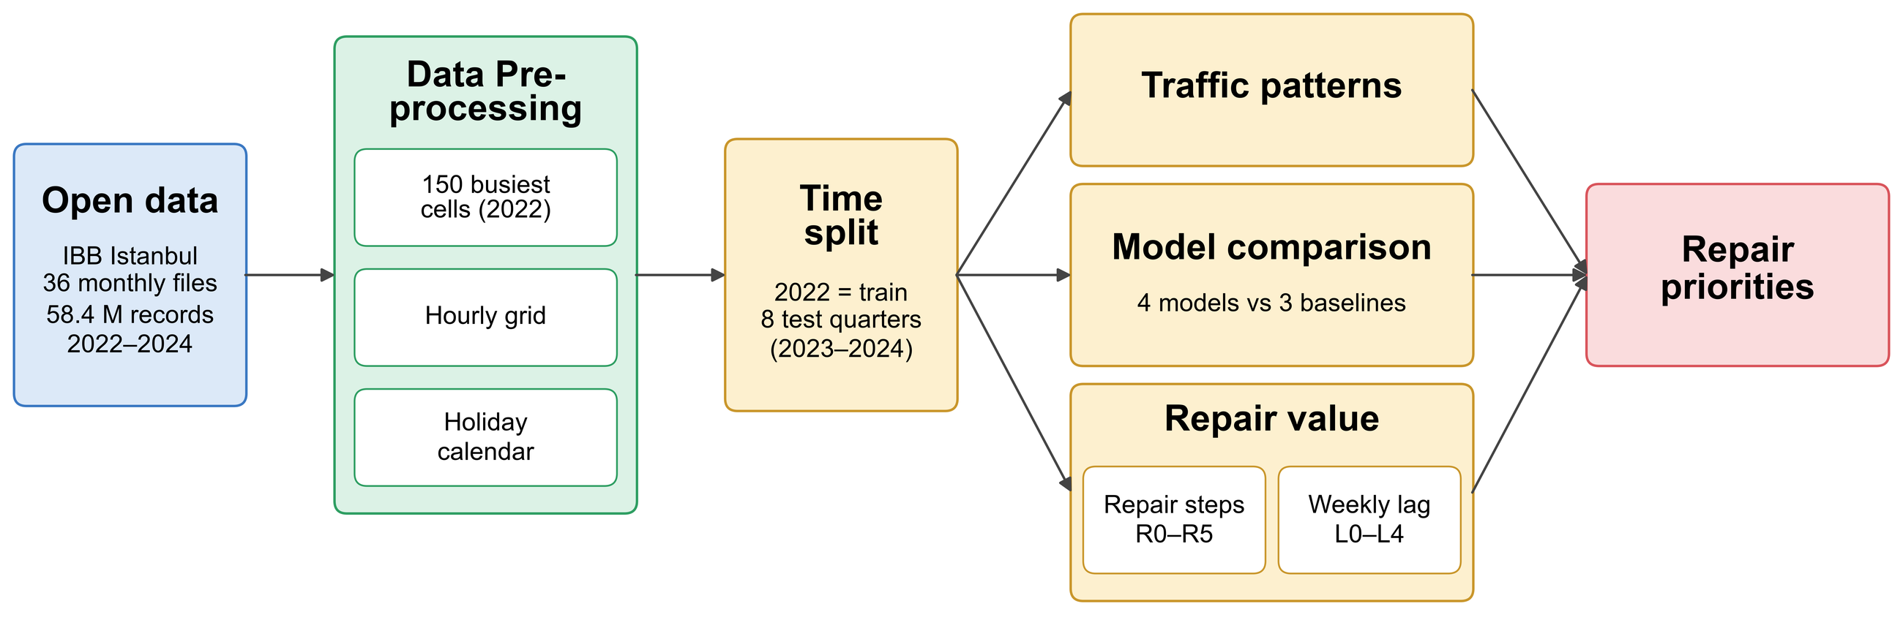
#5 Study Pipeline
Fig. 1 (paper): the open data are reduced to the 150 busiest cells of 2022, placed on a complete hourly grid with a holiday calendar, split in time, and used for three analyses.
Notebook A
download, clean, calendar, SQL, RQ1
Notebook B
8 folds, 4 models, RQ2 and RQ3
Hand-over check
file hashes match: "handover ok"
Notes:
[Chỉ hình từ trái sang phải] Dữ liệu mở của IBB, 36 file tháng, được thu về 150 ô đông nhất năm 2022, đặt lên lưới giờ đầy đủ và ghép lịch ngày lễ. Sau đó chia theo thời gian: năm 2022 chỉ để học, 8 quý của 2023–2024 lần lượt làm tập kiểm thử. Ba nhánh phân tích: đặc điểm giao thông, so sánh mô hình, và giá trị của từng bước sửa dữ liệu, dẫn tới thứ tự ưu tiên sửa dữ liệu.
[Chỉ ba thẻ] Notebook A làm dữ liệu, SQL và câu hỏi một; Notebook B làm mô hình. Notebook B kiểm tra mã băm file để chắc chắn hai notebook dùng cùng dữ liệu. Hình này là Hình 1 của bài báo.

Slide 12
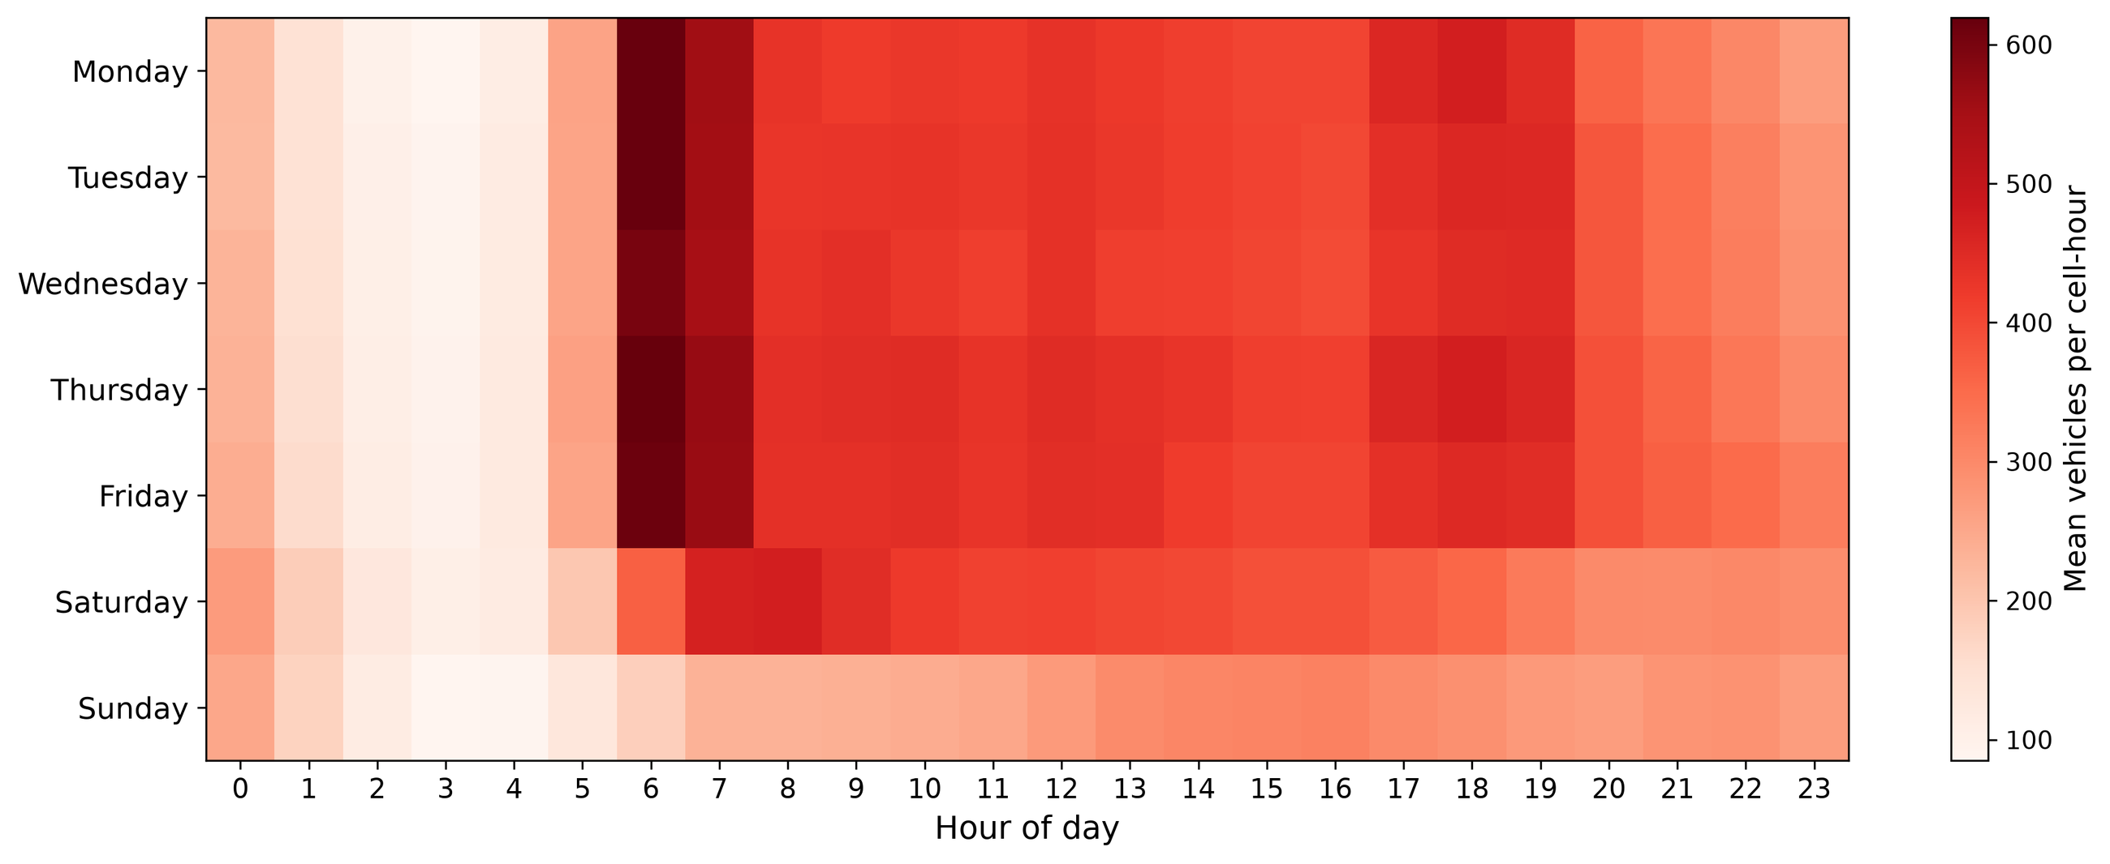
RQ1 — Weekdays share a sharp 06:00 peak
Fig. 3a (paper): mean vehicles per cell-hour by hour of day and day of week, ordinary days only, 2022–2024 (heatmap).
Insight: Monday to Friday peak at 06:00 (599–620 vehicles per cell-hour); Saturday peaks later and lower (472 at 08:00) and Sunday never passes 313. The weekly rhythm is strong, so "same hour last week" is a natural input. (RQ1)
Notes:
[Chỉ hình] Đây là Hình 3a của bài báo: lưu lượng trung bình theo giờ trong ngày và thứ trong tuần, chỉ ngày thường và cuối tuần, đã bỏ ngày lễ và giờ mất dữ liệu.
[Chỉ cột 6 giờ] Thứ Hai đến thứ Sáu có đỉnh rất rõ lúc 6 giờ sáng, khoảng 600 đến 620 xe mỗi ô-giờ, và một đỉnh chiều thấp hơn. [Chỉ hai hàng dưới] Thứ Bảy đỉnh muộn hơn, 472 xe lúc 8 giờ; Chủ nhật không vượt quá 313.
[Kết] Nhịp tuần rất mạnh, nên 'cùng giờ tuần trước' là đặc trưng tự nhiên cho mô hình. Hình gộp trước và sau điểm gãy 2024, nên chỉ so sánh giữa các giờ và các thứ. Nguồn: table_rq1_heatmap_hour_dow.csv.

Slide 13
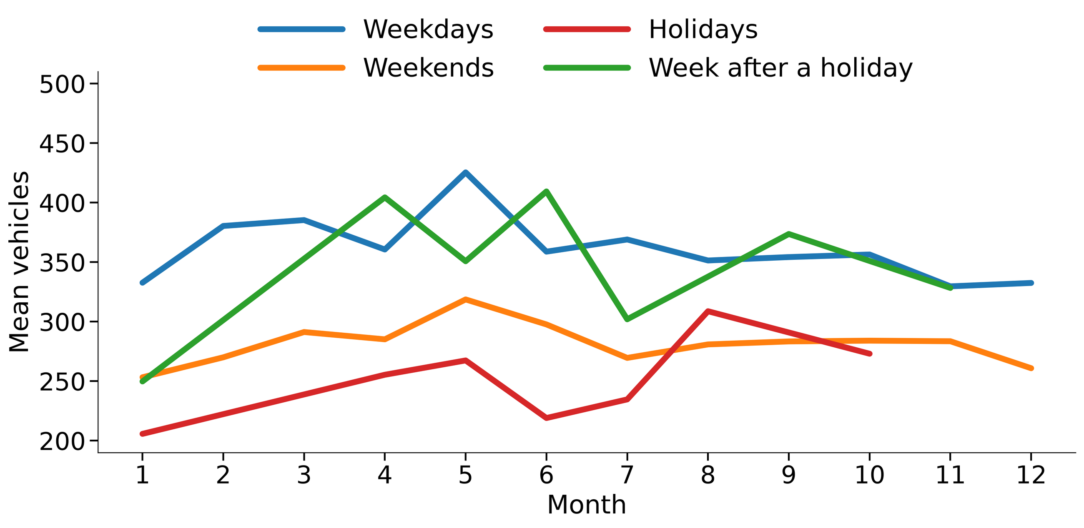
RQ1 — Holidays break the weekly rhythm
Holidays are the quietest
205.7–308.7 vehicles vs 329.7–425.4 on weekdays, in every month that has a holiday
The week after is not normal
Busier than a weekday in April (404.4 vs 360.6), June and September
vs weekdays of the same year
Holidays −27.7% (2022), −19.5% (2023); 2024 is inflated by the break
Fig. 3b (paper): mean vehicles per cell-hour by month for four day types (line chart). Months without a holiday are skipped.
Notes:
[Chỉ hình] Đây là Hình 3b của bài báo: lưu lượng trung bình theo tháng cho bốn loại ngày.
[Chỉ đường đỏ] Ngày lễ luôn vắng nhất, 205,7 đến 308,7 xe, so với 329,7 đến 425,4 của ngày thường.
[Chỉ đường xanh lá] Tuần sau lễ không phải là trở về bình thường: tháng 4 còn đông hơn ngày thường, 404,4 so với 360,6, tương tự tháng 6 và tháng 9.
[Chỉ thẻ dưới] Theo câu Q2, so với ngày thường cùng năm, ngày lễ thấp hơn 27,7% năm 2022 và 19,5% năm 2023. Năm 2024 bị phóng đại bởi điểm gãy nên không dùng để kết luận.
[Chuyển sang phần 3] Nhịp tuần mạnh nhưng bị ngày lễ phá vỡ. Câu hỏi là: mô hình dựa vào tuần trước có bị đánh lừa không, và sửa dữ liệu thế nào thì đỡ? Nguồn: paper mục 4.1, table_q2.csv.

Slide 14
PART 3
Modeling & Evaluation (RQ2, RQ3)
Model comparison
Repair ladder & holiday echo
Conclusion & AI reflection
Notes:
Phần ba: dùng mô hình để trả lời câu hỏi thứ hai và thứ ba.

Slide 15
#6 Evaluation design
Train only 2022
23-Q1
23-Q2
23-Q3
23-Q4
24-Q1
24-Q2
24-Q3
24-Q4
Expanding window: each quarter of 2023–2024 is the test set once; the model learns every hour before it. 150,000 training rows per fit; main configuration run with 3 seeds. Outage and faulty hours are not scored.
Target
Vehicles in a cell in the next hour.
Models learn log(1 + vehicles) and transform back, so busy cells do not dominate.
Inputs: current count and speed, lags 1, 2 and 23 h, same hour last week, hour, weekday, cell, calendar flags.
MAE and MASE
MAE: mean absolute error, vehicles per cell-hour (lower is better).
MASE = MAE / MAE of persistence in the same quarter (below 1 beats it).
Gaps smaller than the SD across quarters are not called a win.
Models and baselines
Models: Ridge · Extra Trees (200 trees) · LightGBM (600 rounds) · MLP (64-32). Fixed settings, not tuned.
Baselines: same hour last week · median of 3 weeks · historical average.
Persistence (next hour = this hour) is the MASE reference.
Notes:
Trước khi xem kết quả, em xin nói cách nhóm đánh giá.
[Chỉ thanh thời gian] Năm 2022 chỉ dùng để học. Mỗi quý của 2023 và 2024 lần lượt làm tập kiểm thử một lần, mô hình học từ mọi giờ trước quý đó. Cách chia theo thời gian này tránh việc nhìn trước tương lai.
[Thẻ 1] Mục tiêu là số xe giờ kế tiếp. Mô hình học trên log của số xe rồi đổi ngược lại, để ô đông không lấn át ô vắng.
[Thẻ 2] MAE là sai số tuyệt đối trung bình, tính bằng số xe. MASE là MAE chia cho MAE của persistence trong cùng quý; nhỏ hơn 1 nghĩa là thắng mốc. Nếu chênh lệch giữa hai mô hình nhỏ hơn độ lệch chuẩn giữa các quý thì nhóm không kết luận mô hình nào hơn.
[Thẻ 3] Bốn mô hình với tham số cố định, không tinh chỉnh, và ba mốc đơn giản: cùng giờ tuần trước, trung vị ba tuần và trung bình lịch sử. Persistence, tức giờ sau bằng giờ này, không tính là một mốc mà là chuẩn tham chiếu để tính MASE.

Slide 16
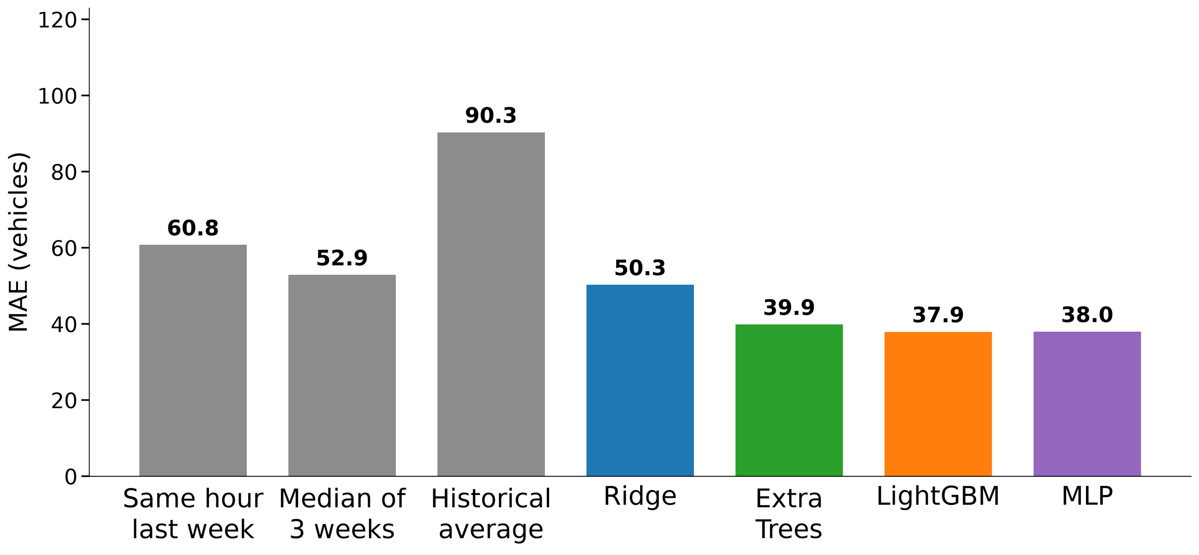
RQ2 — Three models tie, all far ahead of the baselines
Method | MAE ↓ | SD | MASE ↓ | MAE*
Persistence (ref.) | 68.1 | 9.5 | 1.000 | 66.3
Same hour last week | 60.8 | 20.6 | 0.908 | 63.4
Median of 3 weeks | 52.9 | 14.5 | 0.789 | 54.7
Historical average | 90.3 | 41.9 | 1.283 | 82.0
Ridge | 50.3 | 7.2 | 0.743 | 49.8
Extra Trees | 39.9 | 8.7 | 0.588 | 37.4
LightGBM | 37.9 | 6.4 | 0.563 | 36.7
MLP | 38.0 | 4.6 | 0.567 | 37.9
Fig. 4 (paper): mean MAE of 3 baselines (grey) and 4 models
LightGBM 37.9 · MLP 38.0 · Extra Trees 39.9
43.7% below persistence, but the gaps are smaller than the quarter SD (4.6–8.7), and the order changes without 2024-Q1.
Table 1 (paper): mean over 8 test quarters; SD across quarters; MAE*: without 2024-Q1. Persistence = MASE reference.
Notes:
Đây là Bảng 1 và Hình 4 của bài báo.
[Chỉ dòng persistence] Dòng đầu là persistence, không phải một mốc so sánh mà là chuẩn tham chiếu để tính MASE: sai trung bình 68,1 xe mỗi ô-giờ. Ba dòng tiếp theo là ba mốc đơn giản.
[Chỉ dòng in đậm] LightGBM có MAE thấp nhất, 37,9, thấp hơn persistence 43,7%. Nhưng MLP 38,0 gần như bằng, và Extra Trees 39,9; khoảng cách nhỏ hơn độ lệch chuẩn giữa các quý, từ 4,6 đến 8,7. Khi bỏ quý 2024-Q1, thứ tự đổi thành LightGBM, Extra Trees, MLP.
[Kết] Vì vậy nhóm chỉ kết luận chắc chắn: ba mô hình phi tuyến thắng Ridge 50,3 và cả ba mốc. Mốc trung bình lịch sử yếu nhất, 90,3, vì trộn cả giờ trước điểm gãy. Độ lệch giữa các seed nhỏ: 0,13 với LightGBM và 0,69 với MLP. Nguồn: report/table_rq2.csv.

Slide 17
RQ2 — Quarter by quarter, the echo reappears
Quarter | Week-after days | Persistence MAE | SHLW | Med3 | LightGBM | MLP
2023-Q1 | 1 | 59.0 | 0.768 | 0.667 | 0.509 | 0.552
2023-Q2 | 6 | 58.1 | 1.169 | 0.985 | 0.643 | 0.689
2023-Q3 | 7 | 62.8 | 1.212 | 1.010 | 0.717 | 0.737
2023-Q4 | 2 | 58.4 | 0.968 | 0.864 | 0.615 | 0.622
2024-Q1 | 1 | 80.8 | 0.526 | 0.499 | 0.574 | 0.478
2024-Q2 | 12 | 75.0 | 1.352 | 1.087 | 0.579 | 0.544
2024-Q3 | 2 | 72.7 | 0.557 | 0.544 | 0.412 | 0.448
2024-Q4 | 2 | 78.2 | 0.715 | 0.656 | 0.451 | 0.468
Copying last week fails
SHLW is worse than persistence in exactly the 3 quarters with the most week-after days (6, 7, 12 vs 1–2).
Models keep improving
Persistence MAE grows from 58.1–62.8 (2023) to 72.7–80.8 (2024), yet LightGBM MASE falls to 0.412–0.579.
Table 2 (paper): MASE per quarter; SHLW = same hour last week, Med3 = median of 3 weeks; red = worse than persistence.
Notes:
Đây là Bảng 2 của bài báo: MASE theo từng quý, nhỏ hơn 1 là tốt hơn persistence.
[Chỉ các số đỏ] Mốc 'cùng giờ tuần trước' tệ hơn persistence đúng ở ba quý có nhiều ngày tuần sau lễ nhất: 6, 7 và 12 ngày, trong khi các quý khác chỉ 1 đến 2 ngày. Phương pháp chép tuần trước chỉ tốt khi tuần trước bình thường.
[Chỉ cột persistence] Sai số persistence tăng từ khoảng 58–63 xe năm 2023 lên 73–81 năm 2024 vì lưu lượng tăng, nhưng MASE của LightGBM lại tốt hơn, còn 0,412 đến 0,579 năm 2024.
Nguồn: report/table_rq2_by_fold.csv, table_folds.csv.

Slide 18
RQ3 — One repair step does most of the work
Step | Ridge | ET | LGBM | MLP | Mean | Δ
R0 raw records | 59.4 | 42.5 | 40.8 | 41.7 | 46.1 | –
R1 one row per hour | 59.4 | 42.5 | 40.8 | 41.7 | 46.1 | 0.00
R2 hourly grid | 50.7 | 39.9 | 38.1 | 38.9 | 41.9 | −4.22
R3 drop outages | 50.8 | 39.6 | 38.1 | 38.4 | 41.7 | −0.16
R4 calendar | 50.2 | 39.3 | 37.5 | 37.8 | 41.2 | −0.54
R5 holiday-aware lag | 48.8 | 38.7 | 37.1 | 38.7 | 40.8 | −0.38
Lags taken by row order
Lag | Wrong time
previous hour | 0.52%
one week earlier | 45.7%
after R2 | 0%
Table 3 (paper): MAE on the same test rows as steps are added one at a time; Δ = change of the four-model mean.
Insight: all steps lower the mean MAE from 46.1 to 40.8 (−11.5%), and 4.22 of these 5.3 vehicles come from R2, the complete hourly grid. Later steps are smaller than the quarter SD; the MLP even gets worse at R5. (RQ3)
Notes:
Đây là Bảng 3, đóng góp chính của bài: thang sửa dữ liệu, mỗi bậc thêm một bước sửa và chấm trên cùng các ô và giờ.
[Chỉ R0, R1] R0 là dữ liệu thô, lấy lag theo thứ tự dòng như một notebook làm nhanh. R1 gộp trùng; vì dữ liệu không có dòng trùng nên R1 bằng R0.
[Chỉ dòng in đậm R2] Bước đặt dữ liệu lên lưới giờ đầy đủ làm sai số trung bình giảm 4,22 xe, trong tổng 5,3 xe của cả thang. Lý do ở bảng nhỏ bên phải: khi lấy theo thứ tự dòng, 45,7% giá trị 'một tuần trước' trỏ sai giờ, vì chỉ cần mất một giờ trong tuần trước là các dòng bị lệch. Ridge dùng lag tuyến tính nên được lợi nhiều nhất, từ 59,4 xuống 50,7.
[Chỉ R3 đến R5] Các bước sau nhỏ hơn dao động giữa các quý, MLP còn tệ hơn ở R5. Nguồn: table_rq3_repair_ladder.csv, table_rq3_time_axis_artefact.csv.

Slide 19
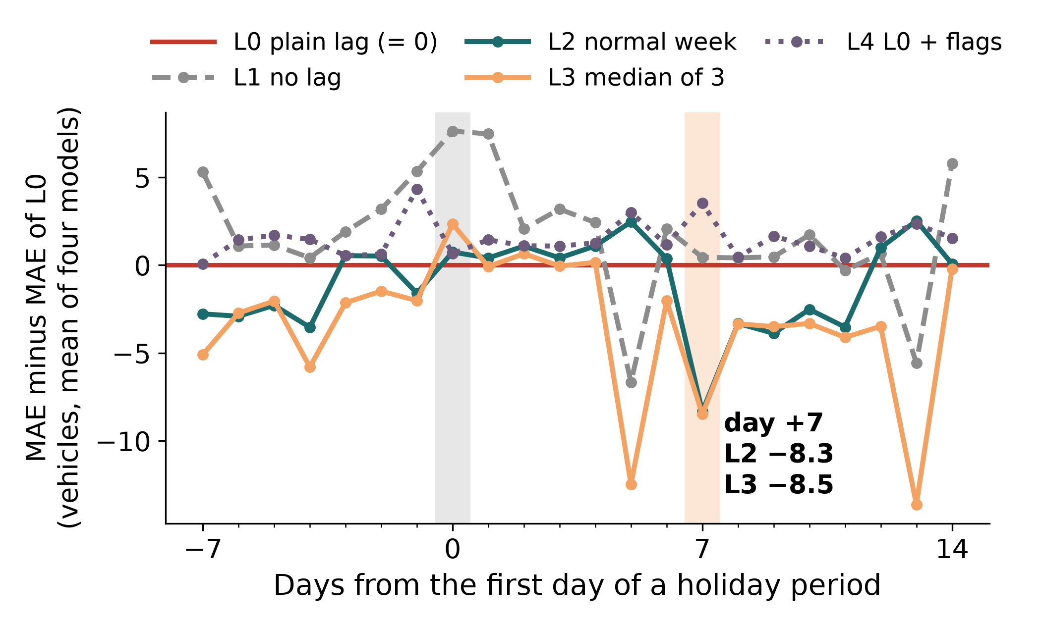
RQ3 — The error peaks seven days after a holiday
Variant | −7..−1 | Day 0 | +1..+6 | Day +7 | +8..+14
L0 plain lag | 47.7 | 38.5 | 42.2 | 66.8 | 47.1
L1 no weekly lag | 50.3 | 46.1 | 44.0 | 67.3 | 47.6
L2 ordinary week | 46.0 | 39.3 | 43.2 | 58.5 | 45.7
L3 median of 3 | 44.6 | 40.9 | 39.9 | 58.3 | 42.6
L4 L0 + flags | 49.1 | 39.2 | 43.7 | 70.3 | 48.4
Table 4 (paper): MAE, mean of 4 models, by days from the first holiday day
MAE minus L0 by days from the first holiday day, 16 holiday periods (line chart)
Insight: with the plain lag (L0) the error jumps from 38.5 on the holiday to 66.8 on day +7, when the lag looks back at the holiday. L2 and L3 cut day +7 by 8.3 and 8.5 vehicles; adding holiday flags (L4) makes it worse. (RQ3)
Notes:
Đây là Bảng 4 của bài báo, kèm hình event study mà nhóm thêm vào để thấy rõ.
[Chỉ bảng] Nhóm xếp sai số theo số ngày tính từ ngày đầu kỳ lễ, trung bình trên 16 kỳ lễ. Với lag thường L0, sai số là 38,5 vào ngày lễ đầu tiên, nhưng nhảy lên 66,8 vào ngày thứ 7, đúng lúc lag tuần nhìn lại ngày lễ, rồi về 47,1 sau đó.
[Chỉ hình] Hình vẽ chênh lệch so với L0: đường dưới 0 là tốt hơn L0. Ở ngày +7, L2 tức lấy tuần thường gần nhất và L3 tức trung vị ba tuần đều giảm khoảng 8,3 và 8,5 xe. L4, thêm cờ ngày lễ vào L0, lại tệ hơn 3,5 xe.
Nguồn: report/table_rq3_event_windows.csv, fig_rq3_event_study.png.

Slide 20
RQ3 — A better weekly lag removes most of the echo
Variant | Ordinary | Holiday | Arife | Week after
L0 plain lag | 40.8 | 31.5 | 50.7 | 54.2
L1 no weekly lag | 45.5 | 30.4 | 64.8 | 46.9
L2 ordinary week | 41.1 | 32.3 | 52.5 | 41.8
L3 median of 3 | 39.5 | 35.8 | 54.9 | 41.1
L4 L0 + flags | 41.6 | 31.8 | 51.0 | 54.6
54.2 → 41.8
week-after-holiday MAE, L0 → L2 (ordinary days cost 0.2)
Wilcoxon, 33 week-after days
L2 and L3 beat L0 for all 4 models: median −1.9 to −9.8 vehicles per day, p < 0.01
Table 5 (paper): MAE, mean of 4 models, by target-day group; best per column in bold.
Removing the lag is not a fix
L1 helps the week after (46.9) but is worse on ordinary days (45.5) and on arife (64.8). Over all 630 days, L2 is slightly worse than L0 for LightGBM and MLP (median +0.14 and +1.02): a small price for the week-after gain.
Notes:
Đây là Bảng 5 của bài báo: sai số theo nhóm ngày cho năm cách lấy lag tuần.
[Chỉ cột Week after] Với lag thường L0, tuần sau lễ sai 54,2 xe. L2, lấy tuần thường gần nhất, giảm còn 41,8; L3 còn 41,1. Đổi lại, ngày thường L2 chỉ tệ hơn 0,2 xe, còn L3 thậm chí tốt hơn 1,3.
[Chỉ thẻ Wilcoxon] Kiểm định Wilcoxon theo cặp trên 33 ngày tuần sau lễ: L2 và L3 thắng L0 ở cả bốn mô hình, mức giảm trung vị 1,9 đến 9,8 xe mỗi ngày, p nhỏ hơn 0,01.
[Chỉ thẻ cam] Bỏ hẳn lag tuần không phải cách sửa: tệ hơn vào ngày thường và ngày arife. Nguồn: table_rq3_weekly_lag_variants.csv, table_rq3_wilcoxon.csv.

Slide 21
RQ3 — Models lean on the weekly lag
Feature group | Ridge | ET | LGBM | MLP
Recent traffic | 42.8 (49.7) | 51.0 (69.1) | 57.8 (79.8) | 49.4 (73.5)
Same hour last week | 33.1 (38.4) | 11.1 (15.0) | 13.1 (18.1) | 17.5 (26.1)
Same hour yesterday | 20.2 (23.4) | 9.7 (13.1) | 11.1 (15.4) | 15.6 (23.2)
Time of day/week | 3.3 (3.9) | 25.1 (34.0) | 15.3 (21.2) | 15.6 (23.2)
All other | 0.6 (0.7) | 3.1 (4.3) | 2.7 (3.7) | 1.8 (2.7)
Week after a holiday
The weekly-lag share drops to 26.3% (Ridge), 14.4% (MLP), 9.3% (LGBM), 6.8% (ET).
Models distrust the lag only partly, which fits the remaining echo.
Table 6 (paper): share (%) of the MAE rise when a group is shuffled, ordinary days; in brackets the rise in vehicles.
Sensitivity: all training rows instead of 150,000 (2023-Q2, 2024-Q3)
MAE changed by −0.07 to +0.32 (Ridge) and −0.64 to −1.60 (LightGBM), well below the quarter SD; L2 stayed below L0 in the week after a holiday in all 4 cases (by 2.1 to 29.5 vehicles).
Notes:
Đây là Bảng 6 của bài báo. Nhóm xáo trộn từng nhóm đặc trưng trên tập kiểm thử rồi đo sai số tăng bao nhiêu; nhóm nào xáo trộn mà sai số tăng nhiều thì mô hình dựa nhiều vào nhóm đó.
[Chỉ dòng đầu] Lưu lượng gần đây quan trọng nhất, 43 đến 58% phần tăng.
[Chỉ dòng in đậm] Nhưng lag tuần chiếm 33,1% với Ridge, 17,5% với MLP, 13,1% với LightGBM và 11,1% với Extra Trees. [Chỉ thẻ tím] Vào tuần sau lễ, tỷ trọng này giảm, nghĩa là mô hình chỉ bớt tin lag tuần một phần, nên tiếng vọng vẫn còn. Đây là mức dựa vào, không phải quan hệ nhân quả.
[Chỉ thẻ dưới] Kiểm tra độ nhạy: do máy 16 GB, mỗi lần học dùng 150.000 dòng. Học lại trên toàn bộ dòng, từ 1,49 đến 2,85 triệu, ở hai quý, MAE chỉ đổi rất ít và L2 vẫn tốt hơn L0 ở tuần sau lễ trong cả 4 trường hợp. Kết luận không đổi.
Nguồn: table_rq3_impact_4models.csv; kiểm tra độ nhạy ở Notebook B cell 37, paper mục 4.4.

Slide 22
#7 Analysis Tool — Dashboard
Planned content
KPIs: MAE 37.9 · MASE 0.563 · repair gain 5.3 · week-after 54.2 → 41.8
RQ1: heatmap hour × weekday
RQ2: MAE by quarter and model
RQ3: MAE by days from a holiday, L0 vs L2
Slicers: quarter · model · day type · lag variant
[Group fills in: dashboard screenshot]
Power BI preferred by the guide; Streamlit also accepted
Notes:
[GHI CHÚ CHO NHÓM: thư mục dự án chưa có file dashboard. Chèn ảnh chụp dashboard vào khung trái và sửa danh sách bên phải cho đúng trước khi thuyết trình.]
Các KPI gợi ý dùng số thật từ table_rq2.csv, table_rq3_repair_ladder.csv và table_rq3_weekly_lag_variants.csv.

Slide 23
Conclusion — Answers to the research questions
RQ1
Strong weekly rhythm with a 06:00 weekday peak; holidays are 20–28% quieter, and last week is 1.43× today on holidays and 0.76× in the week after.
RQ2
LightGBM (37.9) and MLP (38.0) are about 44% below persistence; the top three models cannot be separated, all beat Ridge and the baselines.
RQ3
The complete hourly grid is worth 4.2 of the 5.3 vehicles gained; an ordinary-week lag cuts week-after-holiday MAE from 54.2 to 41.8.
Without 2024-Q1
Non-linear > Ridge still holds; only the top-3 order changes
All training rows
MAE change below the quarter SD; L2 < L0 in 4 of 4 cases
Reproducible
2 notebooks write every table and figure of the paper
Notes:
Tóm lại, nhóm đã trả lời đủ ba câu hỏi.
[RQ1] Nhịp tuần rất mạnh với đỉnh 6 giờ sáng ngày thường; ngày lễ vắng hơn 20 đến 28%; tuần trước gấp 1,43 lần hôm nay vào ngày lễ và chỉ 0,76 vào tuần sau lễ.
[RQ2] LightGBM và MLP thấp hơn persistence khoảng 44%, nhưng ba mô hình tốt nhất không tách được; chắc chắn là cả ba thắng Ridge và các mốc.
[RQ3] Bước lưới giờ đầy đủ đáng giá 4,2 trong 5,3 xe; lấy lag từ tuần thường gần nhất giảm sai số tuần sau lễ từ 54,2 xuống 41,8.
[Ba ô dưới] Kết quả vững: bỏ quý có điểm gãy thì chỉ thứ tự ba mô hình đầu đổi; học trên toàn bộ dữ liệu không đổi kết luận; và hai notebook tạo lại mọi bảng, hình trong bài.

Slide 24
Limitations and next steps
Limitations
Next steps
Only the 150 busiest cells of 2022; quiet roads may behave differently
The January 2024 level break is unexplained (hypothesis: data collection changed)
Few holidays: 16 periods, 33 week-after test days
Fixed settings, one city, one horizon (1 hour); hand-built calendar may miss closures
Ask IBB about the 2024 break and re-check the 2024 results
Test the thresholds (faulty-hour ratio, number of cells) and tune the top models
Add longer horizons and quieter roads
Re-use the repair ladder on Vietnamese open traffic data with the Vietnamese holiday calendar (Tết, 30/4, 2/9)
Notes:
Về hạn chế (theo mục Discussion and Limitations của bài báo): một, nhóm chỉ dùng 150 ô đông nhất năm 2022, đường vắng có thể khác. Hai, điểm gãy tháng 1 năm 2024 chưa giải thích được. Ba, số kỳ lễ ít, 16 kỳ. Bốn, tham số cố định, một thành phố, một tầm dự báo một giờ, và lịch tự dựng có thể thiếu ngày đóng đường.
Hướng phát triển là đề xuất của nhóm, chưa làm: hỏi IBB về điểm gãy, thử các ngưỡng và tinh chỉnh mô hình, thêm tầm dự báo dài hơn và đường vắng, và áp dụng thang sửa dữ liệu cho dữ liệu giao thông Việt Nam với lịch lễ Việt Nam.

Slide 25
AI Reflection & Human Delta
21 core prompts
5 hallucinations
3 AI tools
21/21 entries
of ~150 prompts (14%), 5 stages
detected and fixed (Project ≥ 3)
Claude · ChatGPT · Gemini
with screenshot evidence
AI Audit Log
Human Delta
Hallucination Check
Business & problem: 3
Data preparation: 4
EDA: 3
Modeling: 6
Evaluation & reporting: 5
10 decision · 6 problem-solving · 5 verification
E05 No simulated data; real files had 0 duplicates, so R1 = R0 is reported
E12 Time-based expanding window instead of an 80/20 random split
E13 Re-check on all training rows: Rule 1 and Rule 2 PASS
E19 No "best model" claim: top 3 within the quarter SD
E03 Drew a figure when an oral answer was asked (context)
E05 Proposal assumed duplicate records; real data: 0
E13 Run estimated 15–30 min; real fits took 1–25 s
E14 Assumed same row order → assert error; aligned on (cell, ts)
E17 7 of 8 preview figures not from notebooks → replaced
Source: AI_AuditLog_ADY201m_IstanbulTraffic.xlsx (21 core prompts with evidence screenshots). Claude use is also disclosed in the paper's Acknowledgments.
Notes:
Phần này tóm tắt file AI Audit Log của nhóm (AI_AuditLog_ADY201m_IstanbulTraffic.xlsx).
[Chỉ 4 ô trên] Trong khoảng 150 prompt đã dùng, nhóm chọn ghi 21 prompt cốt lõi, tức khoảng 14%, trải đủ 5 giai đoạn. Nhóm phát hiện 5 lần AI sai. Nhóm dùng 3 công cụ: Claude là chính, ChatGPT và Gemini để kiểm tra chéo. Cả 21 entry đều có ảnh minh chứng.
[Cột xanh] Phân bổ: 3 prompt hiểu bài toán, 4 chuẩn bị dữ liệu, 3 EDA, 6 mô hình, 5 đánh giá và báo cáo; gồm 10 prompt ra quyết định, 6 giải quyết vấn đề, 5 kiểm chứng.
[Cột cam] Những quyết định của nhóm: không dùng dữ liệu giả lập nên phát hiện dữ liệu thật không có dòng trùng và báo trung thực R1 bằng R0 (entry 5); chia dữ liệu theo thời gian thay vì 80/20 (entry 12); tự yêu cầu kiểm tra lại trên toàn bộ dữ liệu và cả hai quy tắc đều đạt (entry 13); không tuyên bố mô hình tốt nhất vì chênh lệch nhỏ hơn độ lệch chuẩn giữa các quý (entry 19).
[Cột tím] Năm lần AI sai: hiểu nhầm yêu cầu và đi vẽ hình (entry 3); đề cương giả định dữ liệu có dòng trùng nhưng thực tế không có (entry 5); ước lượng thời gian chạy 15 đến 30 phút trong khi mỗi lần học chỉ 1 đến 25 giây (entry 13); code giả định cùng thứ tự dòng nên báo lỗi, sửa bằng ghép theo ô và giờ (entry 14); bản preview bài báo có 7 trên 8 hình không do notebook tạo, nhóm thay bằng hình từ notebook (entry 17).
Nếu thầy cô hỏi chi tiết, mở file Excel và chỉ vào entry tương ứng cùng ảnh minh chứng.

